Slide 1
Utredning om LED-belysning till Lustigknopps samfällighet i Rönninge
Av drifts-ansvarig Anders Wänblom Version 11, uppdaterad 2024-01-22

Slide 2
Frågor
Varför byta lampor nu?
Varför LED?
Vilken LED?
Varför just denna LED?

Slide 3
Brasklapp
Presentationen är baserad på två offerter från Bogfelts.
Bogfelts meddelade dock oväntat (och utan motivering) den 16 Jan att de drar sig ur upphandlingen.
Därmed kan vi inte lova exakt vilka modeler vi kommer få ny offert på eller vad det exakta priset blir.
Utredningen bör ändå ge en bra fingervisning om ungefärliga priser och prestanda, samt ekonomin i detta.

Slide 4
Slutsatser
Varför byta lampor nu? -Nuvarande halogen-belysning har redan passerat förväntad livslängd. (Nyss bytt Lv11+25+35). Enl UH planen var det dags för byte 2022.
Varför LED? -LED lönar sig redan efter 6-8 år (om elpris inom 2014-2023 nivåer). (i värsta fall, om vi inte kan kvitta något av momsen på lamporna) -Garanti 5år. Beräknad livslängd 20-25 år. -Bättre upplysning av vägen (mer riktat och vitare ljus)
Vilken LED? Förslag: Philips CW BGP307 (varmvit 3000K, 4500lm). Kostnad för alla 24 st inkl arbete: 118 kSEK ink moms (i värsta fall, om vi inte kan kvitta något av momsen på lamporna) Finns redan på Lv11+35.
Varför Philips LED istället för Luxtella LED? + Automatiskt energisparfuktion som dimmar ner 30% under 5h/natt + Samma ljus hela livslängden, + Större & mer känt märke bör ge bättre kvalitet & lättare att få tag på i framtiden - Inköpspriset är 19 kSEK högre (ink moms) än Luxtella LED, men det tjänas in på ca 7-13 år tack vare lägre energiförbrukning.

Slide 5
Varför LED? (Fördjupning)

Slide 6
Hur beräknade vi intjäningstiden för LED?
Beaktade -inköpspris för LED vs halogen -årlig energibesparing (i %) för LED vs halogen -energiprisnivå (årlig elkostnad med halogen)
Jämförde totalkostnaden för vår belysning i olika scenarion (enl kommande 2 sidor)

Slide 7
LED grafer giltiga enbart inom LED livslängd! Dvs inget byte av LED ingår.
Detta är en introduktion inför nästa sida som har mkt mer info.
Halogen
Högt elpris (2022)
LED Luxt
LED Ph

Slide 8
LED grafer giltiga enbart inom LED livslängd! Dvs inget byte av LED ingår.
Halogen
Vid högt elpris är LED lönsamt efter 6 år
Vid lågt elpris är LED lönsamt efter 8 år
Högt elpris (2022)
LED Luxt
LED Max Ram
LED Ph
Halogen
Lågt elpris (2016)
LED Max Ram
LED garanti
LED Luxt
LED Ph
LED vs LED: Philips är lönsammare än Luxtella efter 7 eller 13 år, beroende på elpris

Slide 9
Var kommer underlaget till diagrammet ifrån?
Följande sidor visare beräkning av -inköpspris för LED vs halogen -årlig energibesparing (i %) för LED vs halogen -energiprisnivå (årlig elkostnad med halogen)
Men allra först måste vi bestämma hur vi räknar med momsen!

Slide 10
Hur har vi beaktat momsen?
Vi har använt dessa moms-satser i kalkylen:
25% moms på inköp av lampor (oavsett LED eller halogen). -Detta eftersom vi troligen bara kommer kunna kvitta en del av denna moms mot momsen på kvartalsavgifterna. -För att inte skönmåla LED-investeringen så antar vi full moms på inköp av lampor. -Ifall det visar sig att vi kan kvitta en del av momsen på lamporna, så blir merkostanden för inköp av LED jämfört med halogen något mindre än vad vi räknat med. Isåfall tjänar vi in LED-investeringen något snabbare än vad som redovisas I detta material.
0% moms på el -Detta eftersom vi kommer kunna kvitta moms på el mot moms på kvartalsavgifter.

Slide 11
Vad är merkostnaden för inköp av LED?
Halogen:
Byt ut tändare o halogenlampor (GE 93375) nu. Pris: 34 kSEK ink moms
Byt ut halogenlampor om 4 år. Pris: 16 kSEK ink moms
Tot: 50 kSEK ink moms.
Detta säkrar belysningen 8 år framåt (sen måste tändare o lampor bytas igen för 50 kSEK)
LED: (om vi antar att de håller > 8år)
Luxtella 99 kSEK ink moms, dvs 49 kSEK mer än halogen ink moms (för de första 8 åren) men efter 8 år är merkostnaden 0 kSEK
Philips 118 kSEK ink moms, dvs 68 kSEK mer än halogen ink moms (de första 8 åren) men efter 8 år är merkostnaden bara 18 kSEK
(Fagerhult 159 kSEK ink moms. Analyseras inte vidare pga ej lägre förbrukning än Philips, men klart dyrare pga svenskt fabrikat.)
Garanti 5år. Beräknad livslängd 20-25 år. (Gäller alla LED ovan.)

Slide 12
Hur mkt effekt drar LED resp halogen?
LED drar konstant 27W (utan natt-dimmer)
Halogen har maxffekt 72W, men den jobbar ofta under max. För att vara på den säkra sidan lovar Bogfelts bara att LED sparar 30%. Ur det kan vi räkna ut antagen effekt hos halogen att använda när vi jämför: 27W = 0,70*Halogen => Halogen = 27/0,70 W = 39W.
Philips har automatisk dimmer (DDF) som drar ner 30% under 5h av natten. Om den i snitt lyser 10h/dygn ger dimmern -15% besparing. Dvs som om Philips LED hade effekt 0,85*27W=23W
Luxtellas dimmer är så komplicerad att vi inte tror det är realistiskt att vi kommer använda den. (Kräver programvara på PC.)
Slutsats: Luxtella 27W, Philips 23W, Halogen 39W dvs LED jfr med halogen: Luxtella sparar 12/39=30%, Philips sparar 16/39=40%

Slide 13
Intjäningstiden för LED istället för halogen är 6-8 år, berorende på elprisnivån (2014-2023).
Prisnivå enl år | Halogen el [kSEK] | Luxtella vs Halo spar 30%= [kSEK/år] | Philips vs halo spar 40% = [kSEK/år] | Luxtella +49 kSEK intjäningstid vs halo [år] | Philips +68 kSEK intjäningstid vs halo [år] | Philips +19 kSEK intjäningstid vs Luxtella [år]
2022 (högst av 2014-2023) | 27 | 8,2 | 10,9 | 6,0 | 6,2 | 6,9
2016 (lägst av 2014-2023) | 14 | 4,2 | 5,6 | (11,5) 8,0 | (12,0) 8,0 | 13,4
Alla el-kostnader är ex moms.
Alla lampkostnader är ink moms.
Om vi bara jämför LED mot LED, så tjänar vi in mer-kostnaden för Philips istället för Luxtella på ca 7-13 år, berorende på elprisnivå (2014-2023).
Ovanstående ljusgrå siffror > 8 år har inte beaktat att halogen-alternativet efter 8 år kräver nytt byte av lampor+tändare! Svarta siffror har kompenserats för detta. Dvs efter 8 år sparas 34 kSEK extra, dvs genast lönsamt då.

Slide 14
Om LED håller längre än intjäningstiden?
Beräknad livslängd för LED är 20-25 år.
Bogfelts säger att LED installerade för 10 år sedan fortfarande fungerar.
Om LED håller längre än intjäningstiden så gör vi en vinst med 4- 8 kSEK/år* med Luxtella resp 6-11 kSEK/år* med Philips (beroende på elprisnivå)
Dessutom -efter 8 år sparas 34 kSEK** på uteblivet byte av halogen+tändare, (men redan inräknat i intjäningstiden om den var 8 år enl föreg sida) -efter 12 år sparas 16 kSEK** på uteblivet byte av halogen.
*= Se sid 13 **= Se sid 11
(El-besparingar är ex moms, lamp-inköp är ink moms)

Slide 15
Varför Philips istället för Luxtella? (Fördjupning)

Slide 16
Egenskaper för Luxtella LED jfr med Philips LED
Egenskap | Rek värde | Luxtella LED (Lv25) | Philips LED (Lv35) | Anm
Ljusflöde | Ca 4.000 lm | 4278 lm | 4500 lm
Färgtemp | 3.000 K | 3.000 K | 3.000 K | 3.000K = varmvit. <3.000K är dyrt & ovanligt
Dimmer | DDF (dvs självgående) | DALI: kräver don i elskåp + program på PC | DDF (auto -30% 5h/natt) | Måste va enkelt dvs helt självgående!
Linstyp | Rikta ljuset | Subjektivt | Subjektivt. | Se själv på Lv11+25+35.
Konstant ljus över åren | Ja, via CLO | Nej | Ja, CLO
Kvalitet | Stort, känt märke | Litet okänt märke | Stort känt märke
Garanti | 5 år är standard | 5 år | 5 år
Tillgänglighet | Stort, känt märke | Litet okänt märke | Stort känt märke

Slide 17
Att beakta inför beslut på stämman
Stämman i maj 2023 beslutade att byta belsyning från halogen till LED.,
Stämman i maj 2023 satte (utifrån Bogfelts offert för Luxtella) ramen till 96 kSEK ink moms+20% marginal= 115 kSEK ink moms.
Bogfelts offert för Philips var på 118 kSEK ink moms, för Fagerhult 159 kSEK ink moms.
Pga Bogfelts avhopp har vi nu en osäkerhet ang a) om ny entreprenör i sig ev håller en något högre prisnivå samt b) om ny entreprenör inte har Philips så kanske våra krav enbart möts av dyrare fabrikat
Om vi skulle tvingas återkomma till ännu en stämma för att utöka ramen skulle vi under tiden riskera ökade kostnader pga akuta byten av enstaka halogen-lampor som slutar fungera.
Därför önskar vi nu tillräcklig marginal för att undvika att invänta ännu en stämma, även om vår strävan är att hamna nära Bogfelts offert för Philips.

Slide 18
Styrelsens förslag till stämman
Att vi behåller de 2 Philips LED vi köpt (Lv11+35), men att vi utöver de 21 halogenlamporna även byter ut Luxtella LED (Lv25), för enhetligt ljus.
Att styrelsen får en ekonomisk ram på max 160 kSEK ink moms för återstående LED investering (22 lampor).
Att styrelsen får i uppdrag att om möjligt köpa in Philips CW BGP307 LED (samma som på Lv11+35) och i andra hand en så snarlik modell som möjligt (dvs med färgtemp 3000K och ljusflöde ca 4500lm, helst även med automatisk dimmer “DDF” samt konstant ljus “CLO”).

Slide 19
Referens- material:
-Förslaget -Färgtemperatur -Datablad -Elprisnivåer

Slide 20
Förslag & motivering i mer detalj
Välj Philips Clearway BGP307 LED45 830 för 118 kSEK (ink moms) pga dessa fördelar jämfört med Luxtella 2MOD 4200LM 830 (99 kSEK)
Inbyggd automatisk nattdimmer (DDF) spar 30% under 5h/natt
Samma ljus under hela livslängden (CLO)
Bättre tillgänglighet vid framtida lampbyten, pga större och mer känt märke
Förmodligen bättre kvalitet
Ovanstående motiverar att betala 19 kSEK extra (ink moms) jämfört med Luxtella, eftersom -> Bara dimmern gör att vi tjänar in pris-skillnaden på ca 7-13 år (om elpris-nivå ej lägre än lägsta av 2014-2023, och om LED håller så länge) -> De övriga fördelarna får vi isåfall ”gratis”

Slide 21
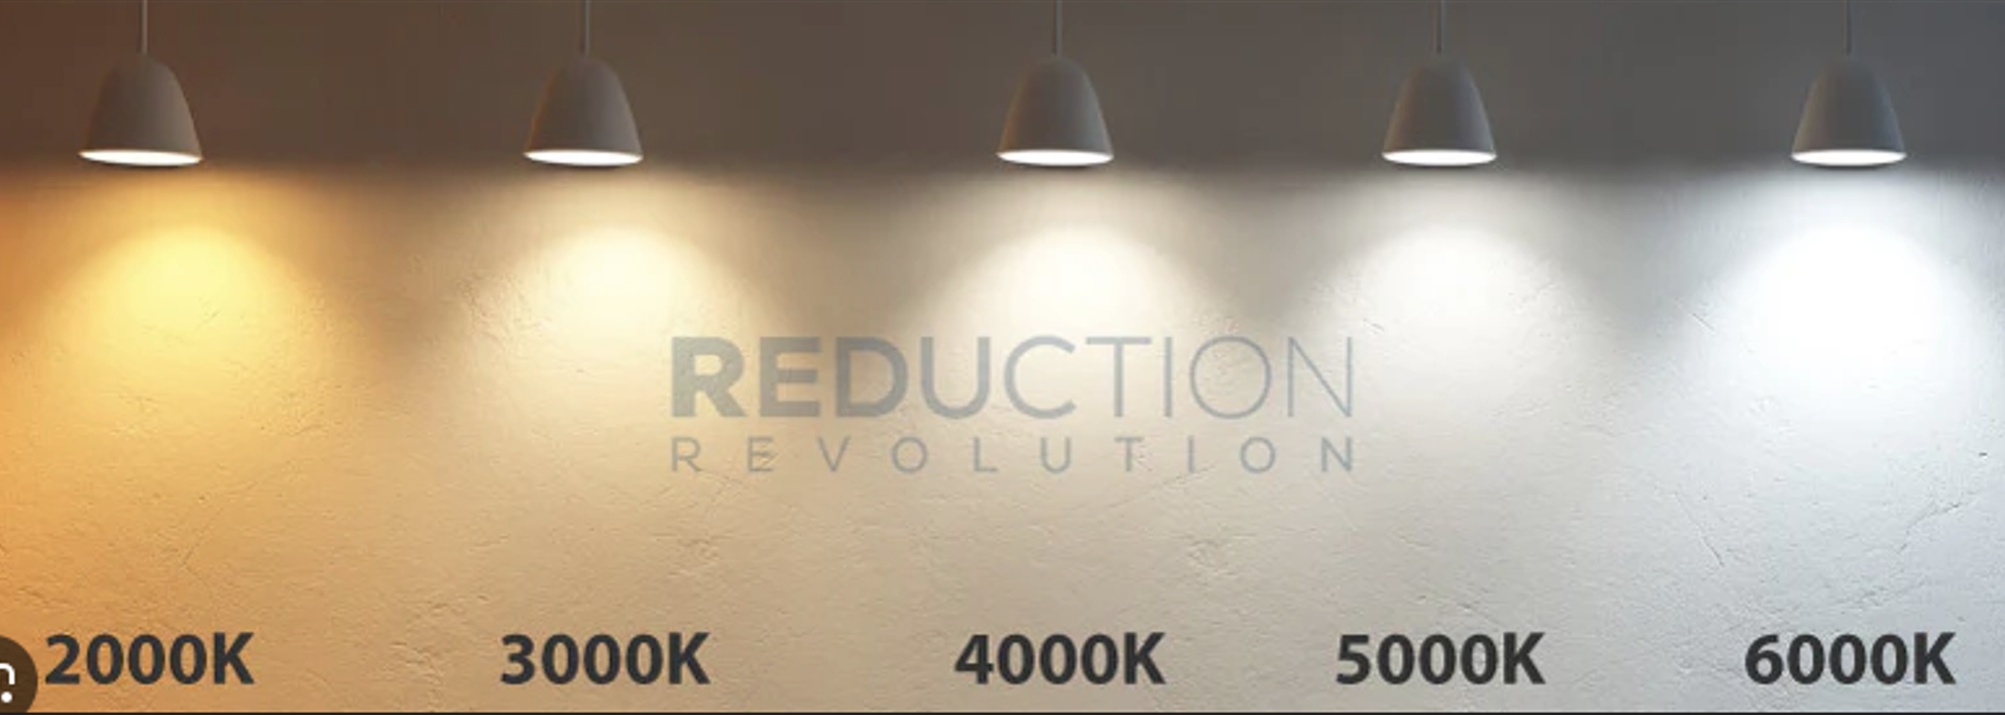
Vad är färgtemperatur?
Ett mått på hur varmt/gult eller kallt/vitt ljuset är.
Högre färgtemp betyder vitare/skarpare/tydligare ljus.
3000K (varmvit) är vad Bogfelts rekommenderar i bostadsområde.

Slide 22
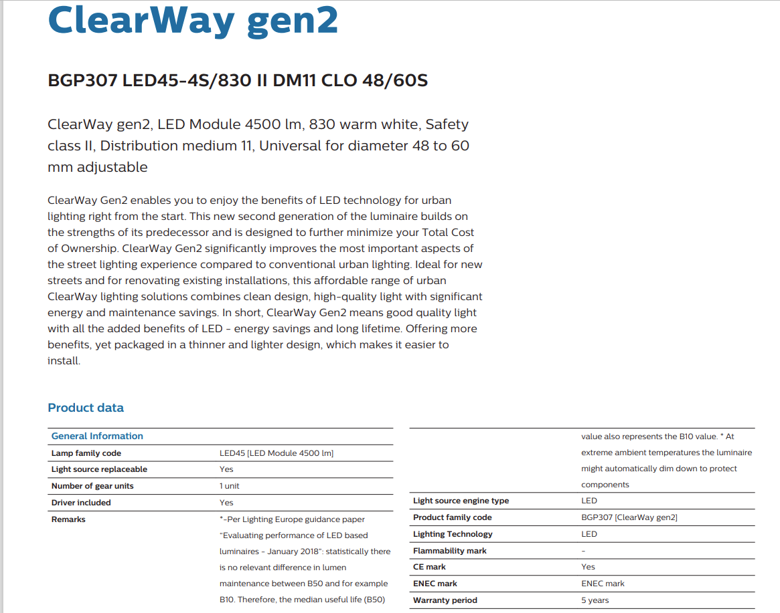
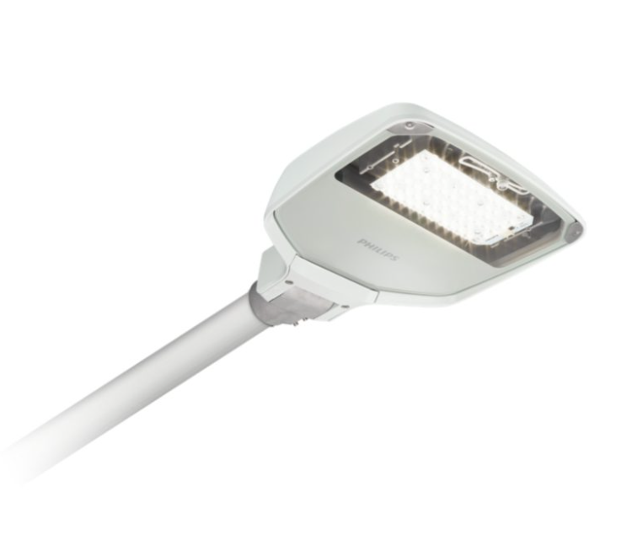
Philips Clearway BGP307 LED45 830 Offert: 118 kSEK ink moms Referens- installation finns på Lv11+35
Datablad sid 1(2)

Slide 23
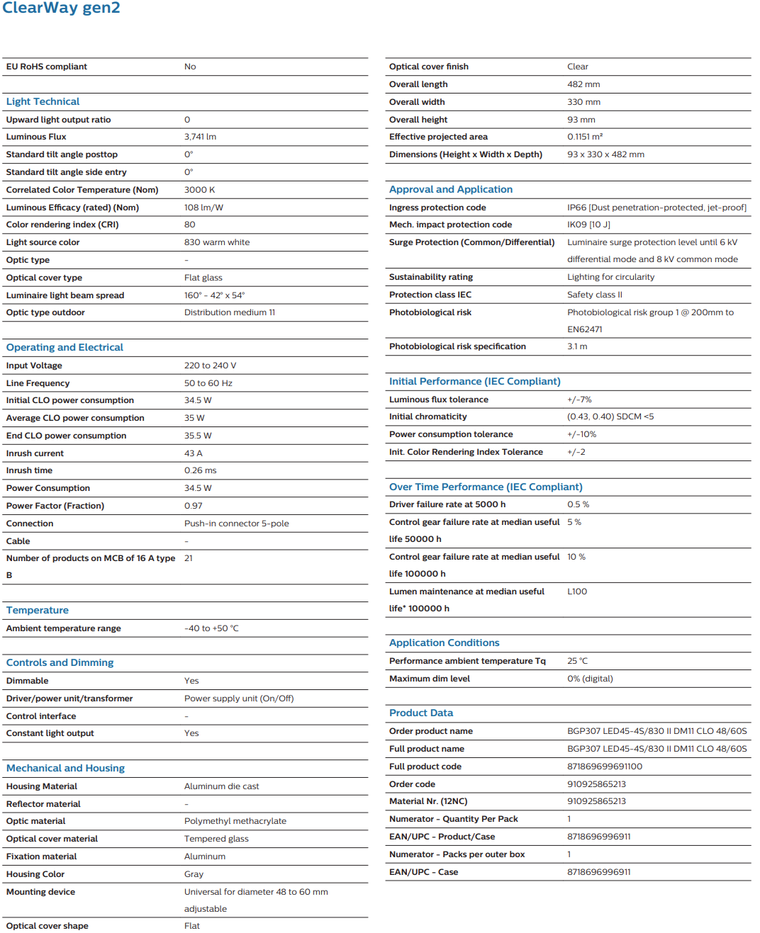
Datablad sid 2(2)
Philips Clearway BGP307 LED45 830

Slide 24
Luxtella 2MOD 4200LM 830 Urspr offert: 96 kSEK Ny offert: 99 kSEK ink moms Referens-installation finns på Lv25.

Slide 25
Elkostnader 2014-2023
År | Elkostnad [kSEK] ink 25% moms enl årsredovisn | Elkostnad [kSEK] ex moms
2023 | 22,500 uppskattat | 18,0
2022 | 34,237 | 27,4 = max
2021 | 25,275 | 20,2
2020 | 19,770 | 15,8
2019 | 22,057 | 17,6
2018 | 21,149 | 16,9
2017 | 18,258 | 14,5
2016 | 17,683 | 14,1 = min
2015 | 18,622 | 14,9
2014 | 19,073 | 15,3

Slide 26
Versionshistorik
v4, 2023-12-09
v5, 2023-12-10: sid 2 pkt2: adderat “maj”, sid 2 pkt 5: adderat “från Bogfelts”, adderat “BGP”, korrigerat 3500lm->4500lm, sid 4: adderat pkt 4 (bättre ljus), adderat p14 (ref kunder). Sid2, pkt 6 & sid7: adderat “ca” för Ph vs Luxt pga osäkerhet i ber pga osäker förbr hos halogen
v6, 2023-12-11: Adderat moms på lamp-inköp, men ej på el (pga kvittas mot medlemsavg). Räknat om allt som påverkas av det. Adderat sid 4 om moms och sid 16 om el-historic
v7, 2023-12-12:sid2, pkt2: 2022->2023, pkt 3+4+5 förtydligad, sid 5: 2->3 trasiga, sid10 rad 4: lins omformulerat, sid 14: hade kastat om nytt o gammalt offert pris för Luxtella. Adderat sid 10 med grafer, sid 12: Sista punkten förtydligad, sid 17: Adderar samf.
v8, 2023-12-13: Bara ändrat ordning för tydligare flöde från summering och sedan stegvis varför, varför
v9, 2023-12-28: Adderat p18 (färgtemp). Sid3, pkt1: nämnt UH plan
V10, 2024-01-02: Adderat p6 (graf intro)
V11, 2024-01-22: Adderat p3 (brasklapp). Adderat teortiskt LED-alt “Max ram 160” på sid 8 grafen. Adderat p17+18 ang beslut.

